Slide 1
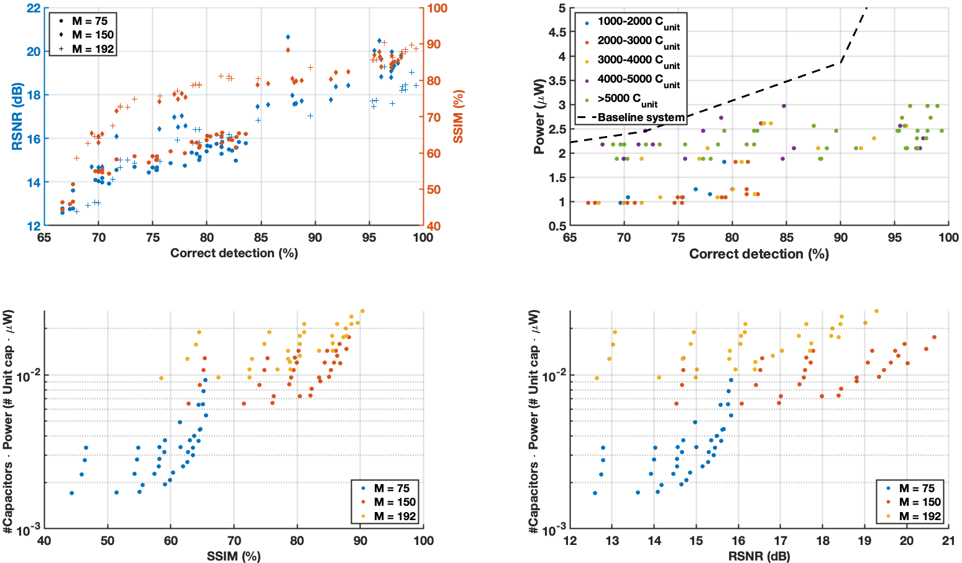
a)
b)
*
*
c)
d)

